Slide 1

UBND PHƯỜNG HƯNG ĐẠO
TRƯỜNG TIỂU HỌC ĐA PHÚC
Môn : Tiếng Việt
Bài 39: oi ôi ơi (Tiết 2)
Giáo viên thực hiện: Đặng Thị San

Slide 2
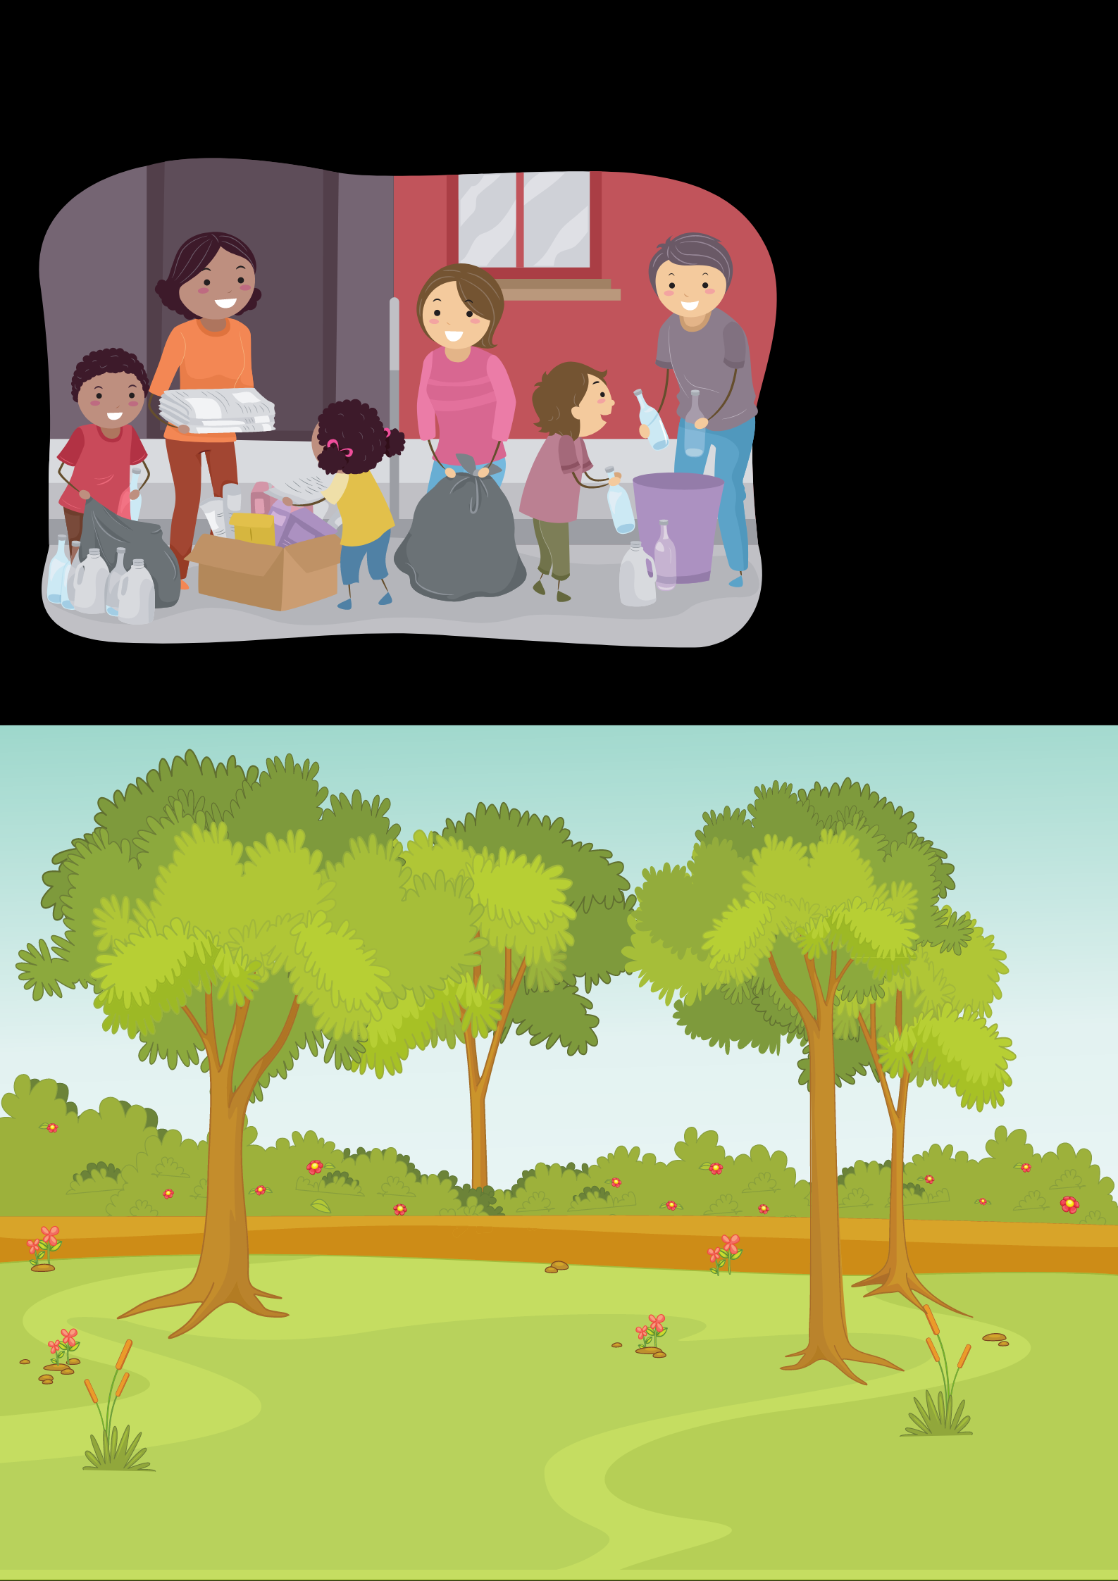
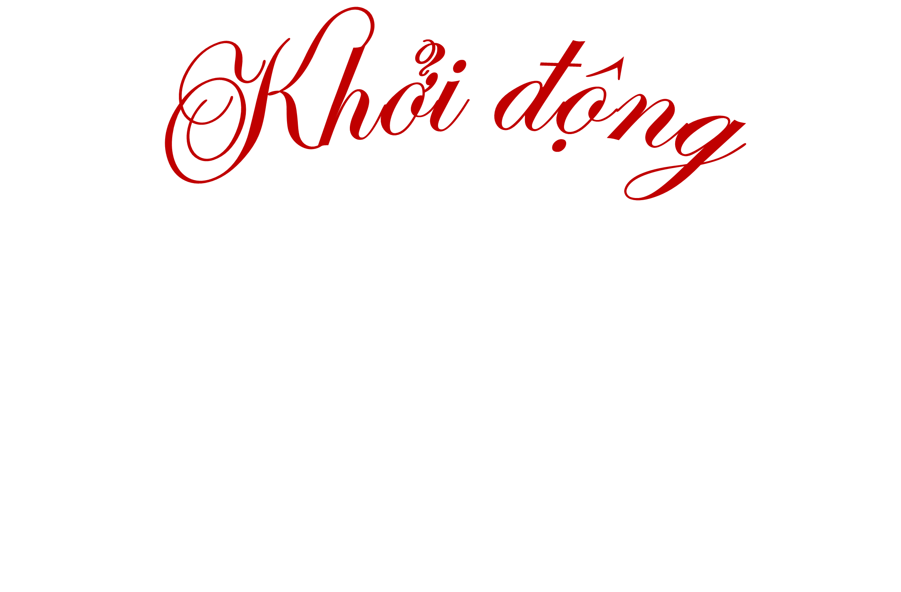
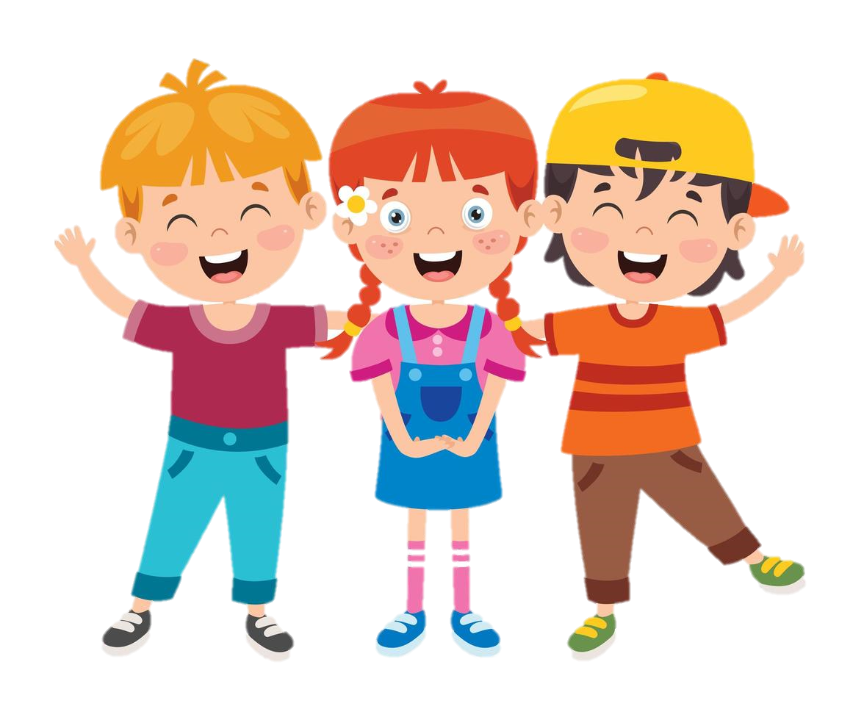

Slide 3
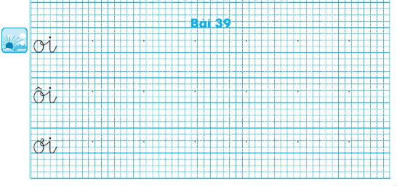
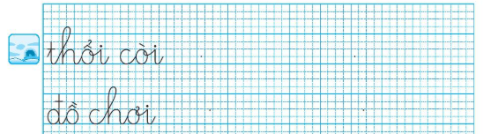
Viết vở

Slide 4
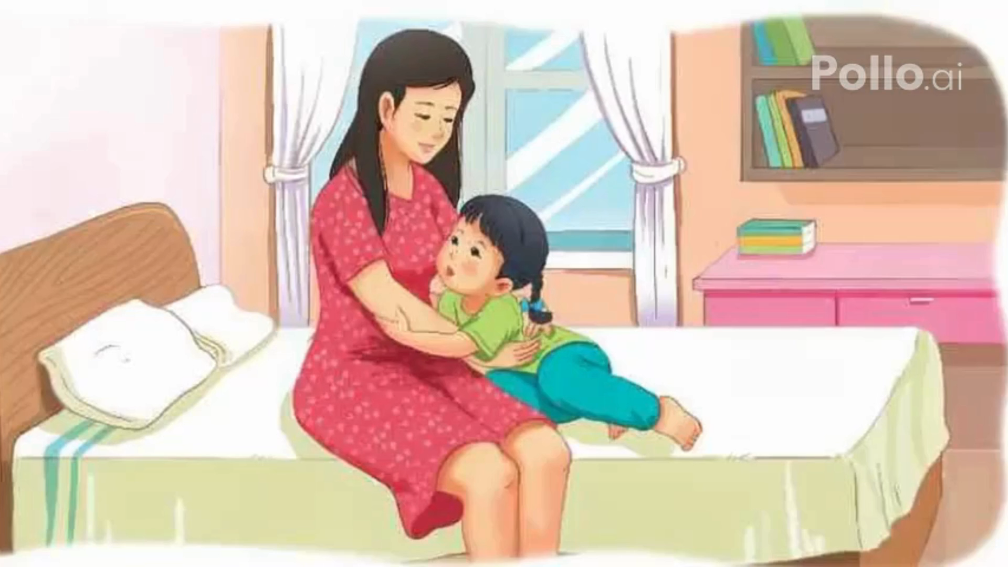

Slide 5
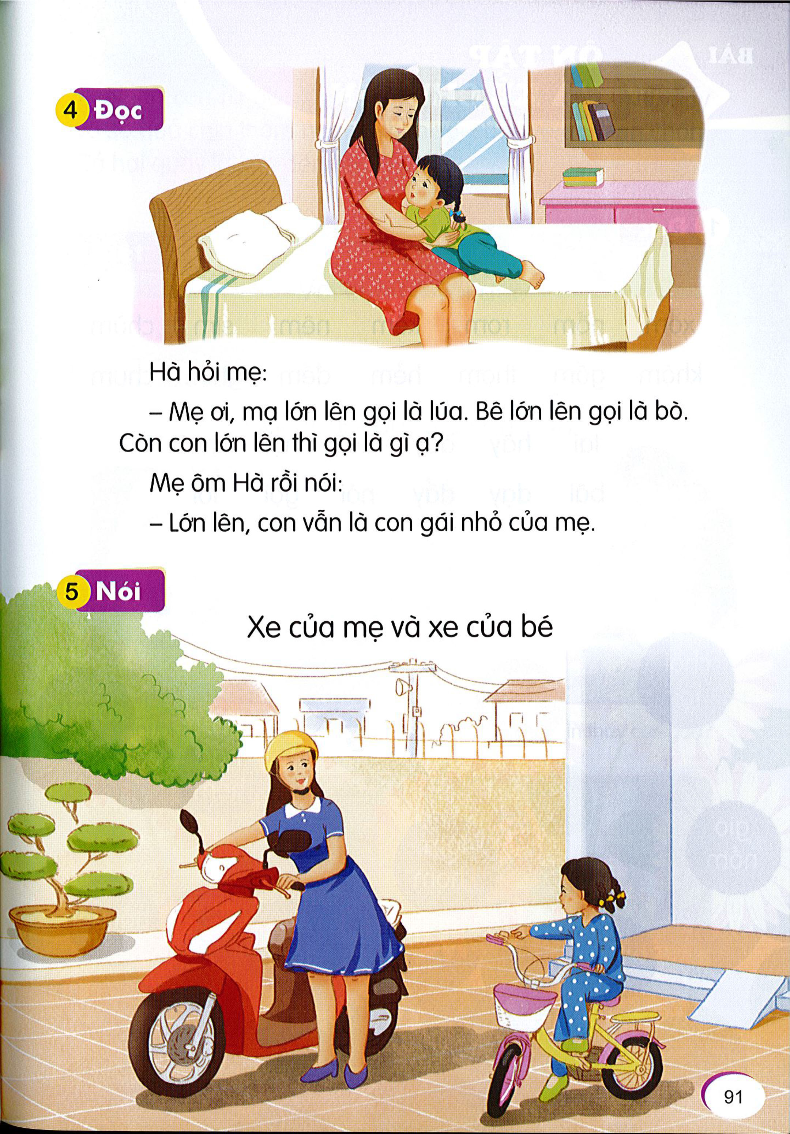
Đọc
4
1
2
Hà hỏi mẹ:
- Mẹ ơi, mạ lớn lên gọi là lúa. Bê lớn lên gọi là bò. Con lớn lên thì gọi là gì ạ?
Mẹ ôm Hà rồi nói:
- Lớn lên, con vẫn là con gái nhỏ của mẹ.
3
4

Slide 6
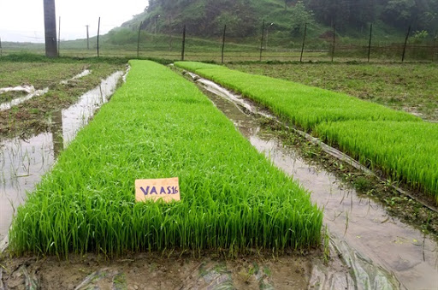
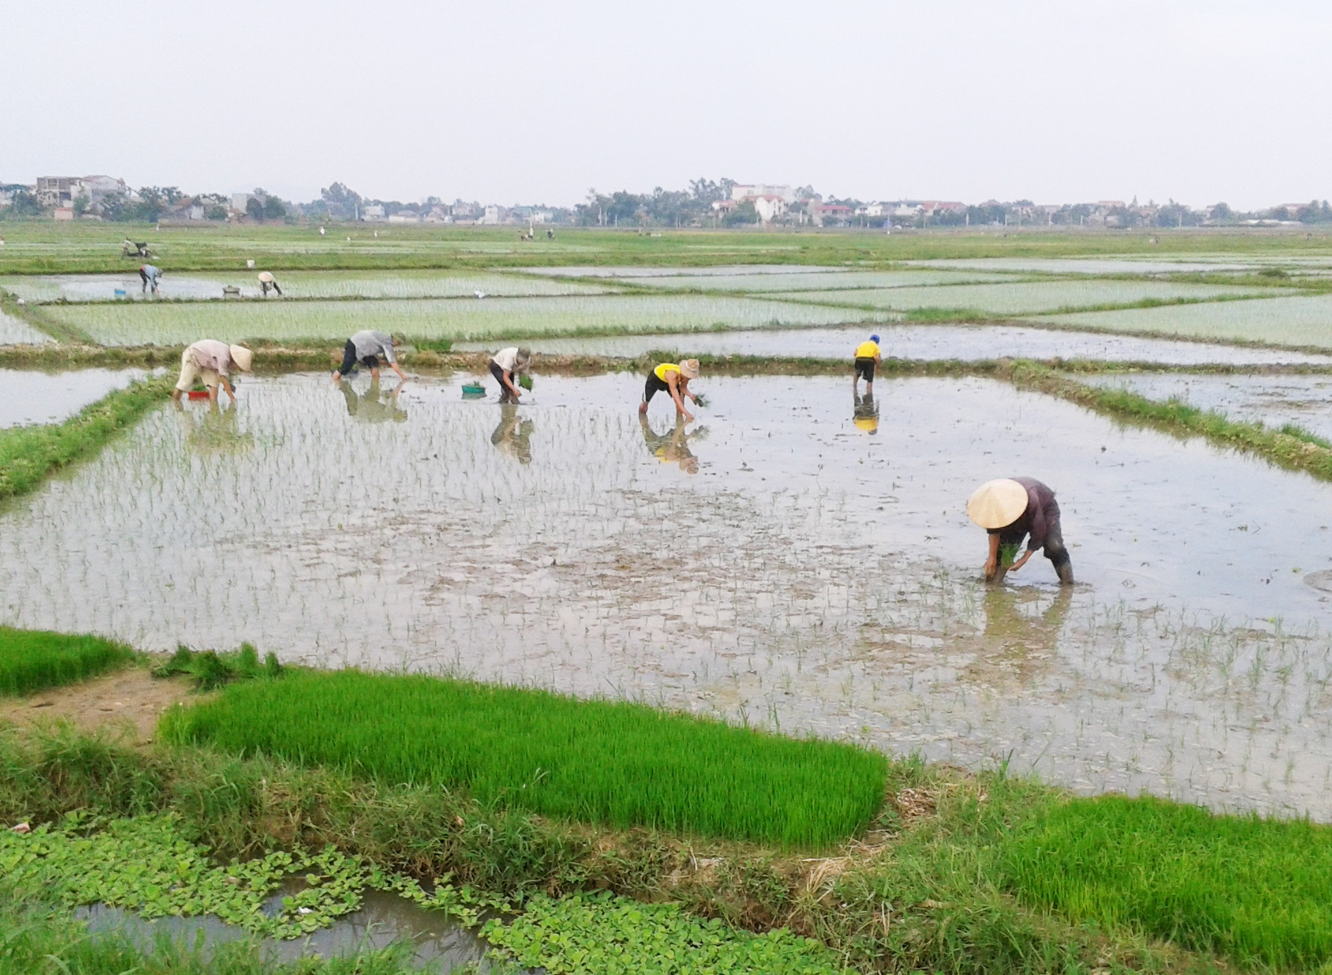
mạ

Slide 7
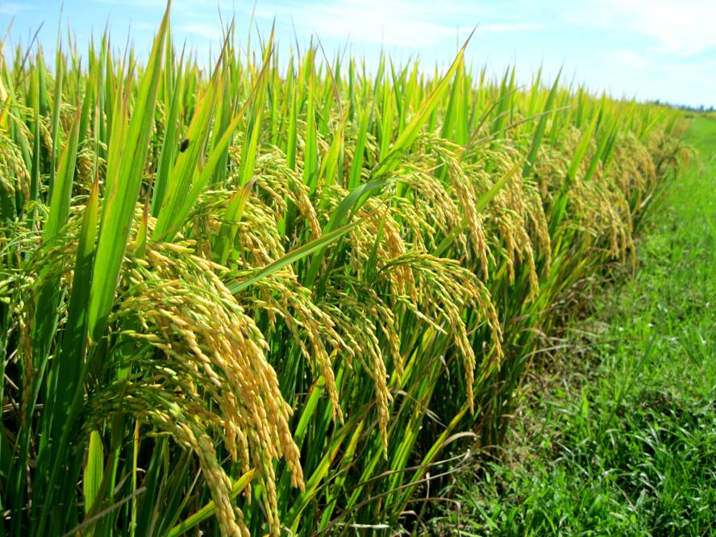
lúa

Slide 8
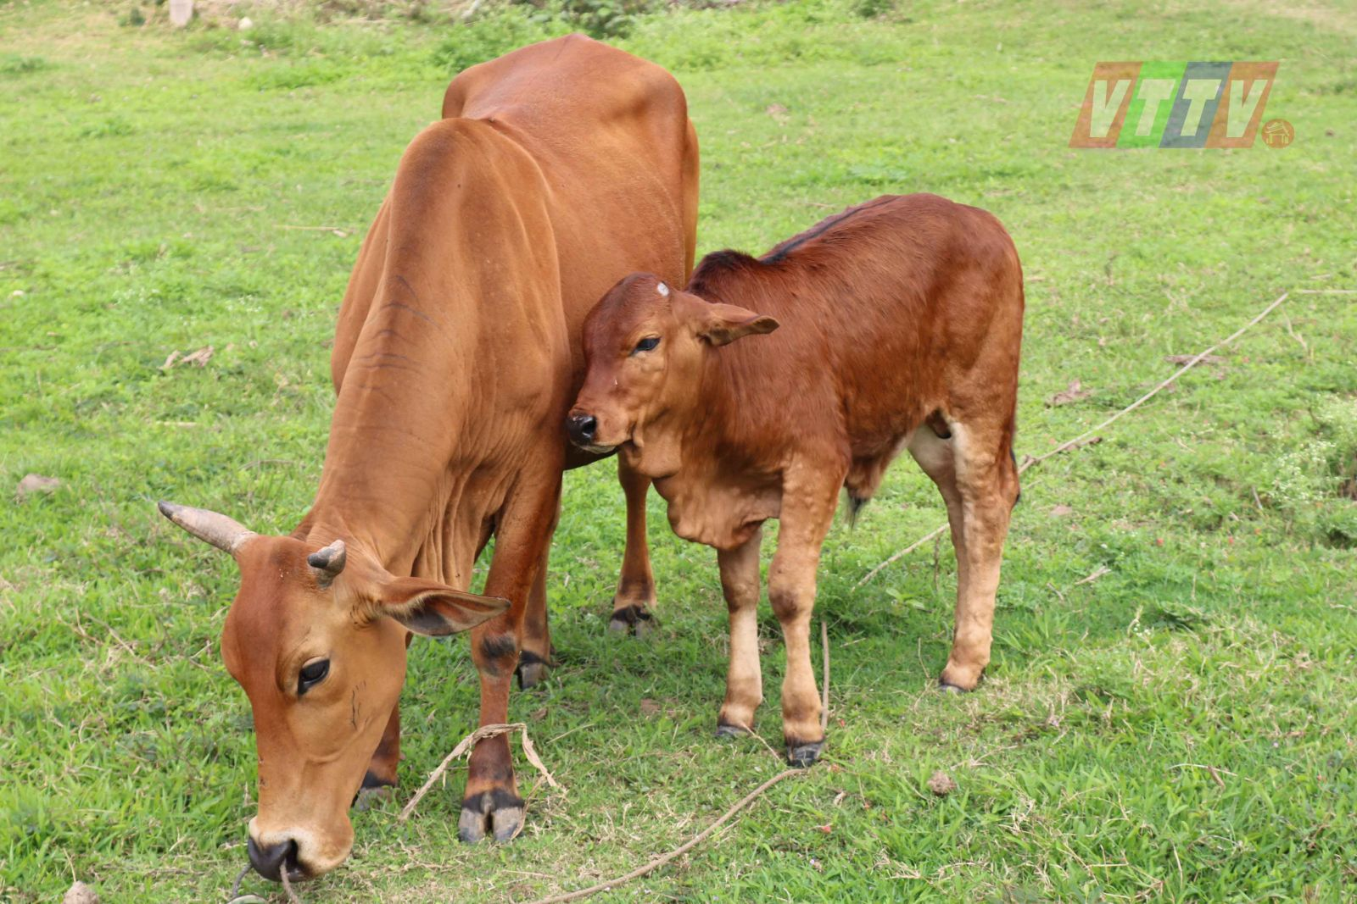
bò và bê

Slide 9
Hà hỏi mẹ:
- Mẹ ơi, mạ lớn lên gọi là lúa. Bê lớn lên gọi là bò. Con lớn lên thì gọi là gì ạ?
Mẹ ôm Hà rồi nói:
- Lớn lên, con vẫn là con gái nhỏ của mẹ.
Trong bài, ai là người hỏi?
Mạ lớn lên gọi là gì?
Bê lớn lên gọi là gì?
Em có nhận xét gì về tình cảm mẹ dành cho Hà?

Slide 10
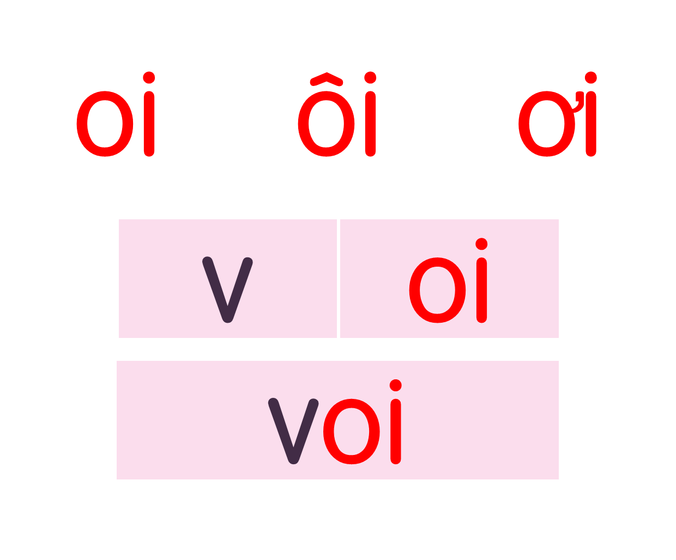

chim bói cá
thổi còi
đồ chơi
Hà hỏi mẹ:
- Mẹ ơi, mạ lớn lên gọi là lúa. Bê lớn lên gọi là bò. Con lớn lên thì gọi là gì ạ?
Mẹ ôm Hà rồi nói:
- Lớn lên, con vẫn là con gái nhỏ của mẹ.

Slide 11
Nói
5
Xe của mẹ và xe của bé

Slide 12


Slide 13

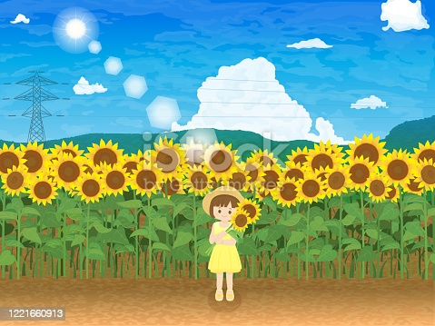


BÔNG HOA TẶNG CÔ

Slide 14


xôi
đợi
còi
soi
vôi
ln
bơi
oi
ôi
ơi

Slide 15
